Slide 1
习题课
12.28

Slide 2
第五章
为什么大量的软件开发人员没有足够重视需求工程？以前有没有什么情况让你可以跳过需求工程？
答：编写软件的吸引力使得软件开发人员在了解需求之前就迫切投入了编写工作。开发人员认为：在编写中事情总是会变得清晰；只有在检验了早期版本之后利益相关者才能更好地理解需求；
事情变化太快，理解需求是在浪费时间；编写程序比其他更重要。

Slide 3
第五章
想出三个以上在需求起始阶段可以要问利益相关者的“与情景无关的问题”

Slide 4
4.1 需求工程
需求工程通过执行七个不同的活动来完成：
1 、起始
2 、导出
3 、精化
4、协商
5 、规格说明
6、 确认
7、管理

Slide 5
4.1 需求工程
1. 起始：
软件工程是询问一些似乎与项目无直接关系的问题
泛谈起始，有各种各样的情况
目的是对问题、方案需求方、期望方案的本质、客户和开发人员之间初步的交流和合作的效果建立基本的谅解

Slide 6
4.1 需求工程
2. 导出
询问客户、用户和其他人，系统或产品的目标是什么？想要实现什么？系统和产品任何满足业务的要求，最终系统和产品如何用于日常工作？
非常困难：范围问题、理解问题、异变问题

Slide 7
4.1 需求工程
3. 精化/细化
将起始和导出阶段获得的信息进行扩展和提炼
是一个分析建模动作
精化的最终结果：一个分析模型，定义了问题的信息域、功能域和行为域

Slide 8
4.1 需求工程
4. 协商
需求工程师必须通过协商的过程调节各种冲突
按优先级讨论冲突
识别和分析风险
粗略“估算”开发工作量，并评估每项需求对项目成本和交付时间的影响
使用迭代，删除、细化或修改需求，以便各方达到一定的满意度

Slide 9
4.1 需求工程
5. 规格说明(specification)
把前面的成果用文字或其它方式明示出来。
可以是一份写好的文档，一套图形化的模型，一个形式化的数学模型，一组使用场景，一个原型或上述各项的任意组合

Slide 10
4.1 需求工程
6. 确认：
要检查规格说明以保证：
所有的系统需求已被无歧义地说明；不一致性、疏漏和错误已被检测出并被纠正；工作产品符合为过程、项目和产品建立的标准。
由第三方（通常为评审组）完成

Slide 11
4.1 需求工程
7. 需求管理
用于帮助项目组在项目进展中标识、控制和跟踪需求以及变更需求的一组活动。
解决方法：特征跟踪表、来源跟踪表、依赖跟踪表、子系统跟踪表、接口跟踪表等。

Slide 12
第五章
想出三个以上在需求起始阶段可以要问利益相关者的“与情景无关的问题”
答：（1）谁是这项工作的最初请求者？
（2）该解决方案强调解决了什么问题？
（3）您是从事什么行业的？

Slide 13
第五章
请画出数据流图(DFD)的0层和1层:银行计算机储蓄系统由操作员将用户填写的存款单或取款单输入系统（称为事物输入），系统分析事物的种类并做出响应。如果是取款，系统计算利息并且打印出利息清单；如果是存款，系统记录存款人的姓名、地址、存款类型、存款日期、利率等信息，并打印出存款单给储户。

Slide 14
数据流图
数据流图（Data Flow Diagram，简称DFD）
是一种图形化技术，它描述信息流和数据从输入移动到输出的过程中所经受的变换。

Slide 15
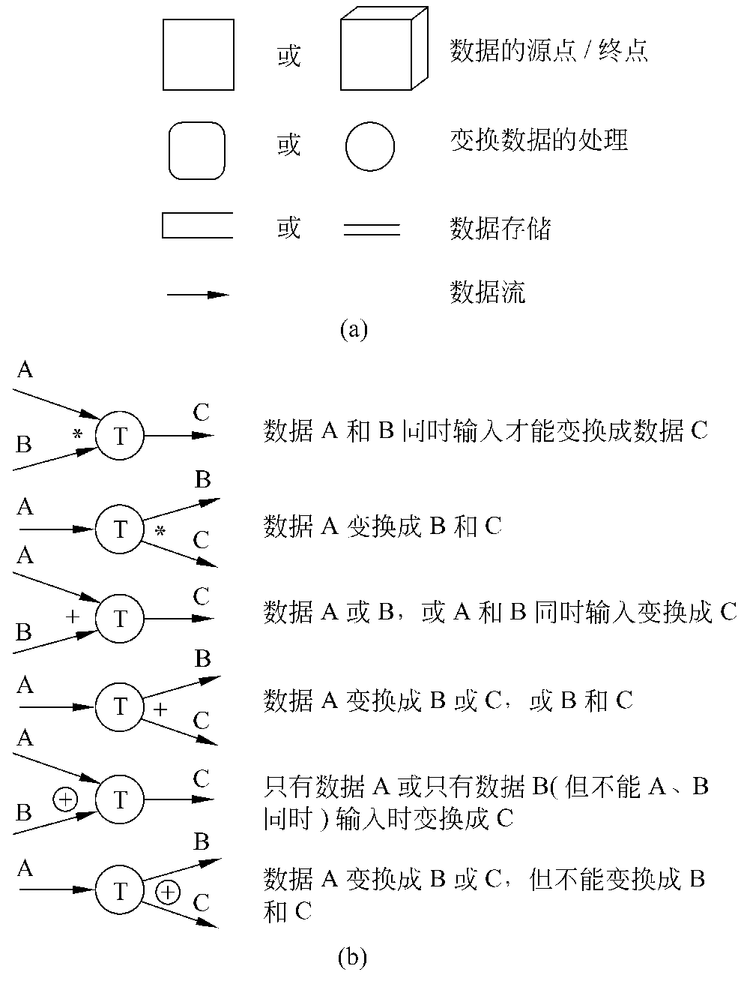
数据流图的符号
数据流图的符号
(a)基本符号的含义 (b)附加符号的含义

Slide 16
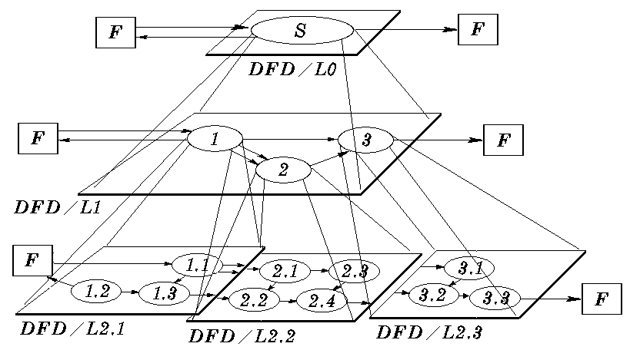
分层的数据流图

Slide 17
数据流图
在多层数据流图中，顶层流图仅包含一个加工，它代表被开发系统。它的输入流是该系统的输入数据，输出流是系统所输出数据
底层流图是指其加工不需再做分解的数据流图，它处在最底层
中间层流图则表示对其上层父图的细化。它的每一加工可能继续细化，形成子图。

Slide 18
如何画数据流图？
举例：某企业销售管理系统的功能为：
接受顾客的订单，检验订单，若库存有货，进行供货处理，即修改库存，给仓库开备货单，并且将订单留底；若库存量不足，将缺货订单登入缺货记录。
根据缺货记录进行缺货统计，将缺货通知单发给采购部门，以便采购。
根据采购部门发来的进货通知单处理进货，即修改库存，并从缺货记录中取出缺货订单进行供货处理。
根据留底的订单进行销售统计，打印统计表给经理。

Slide 19
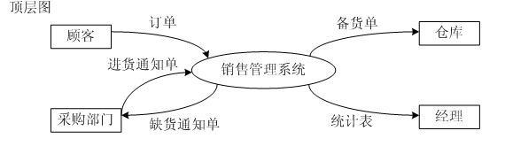
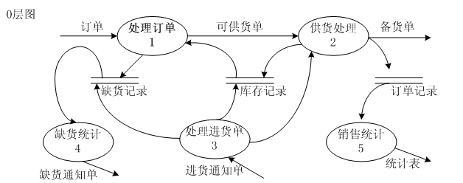

Slide 20
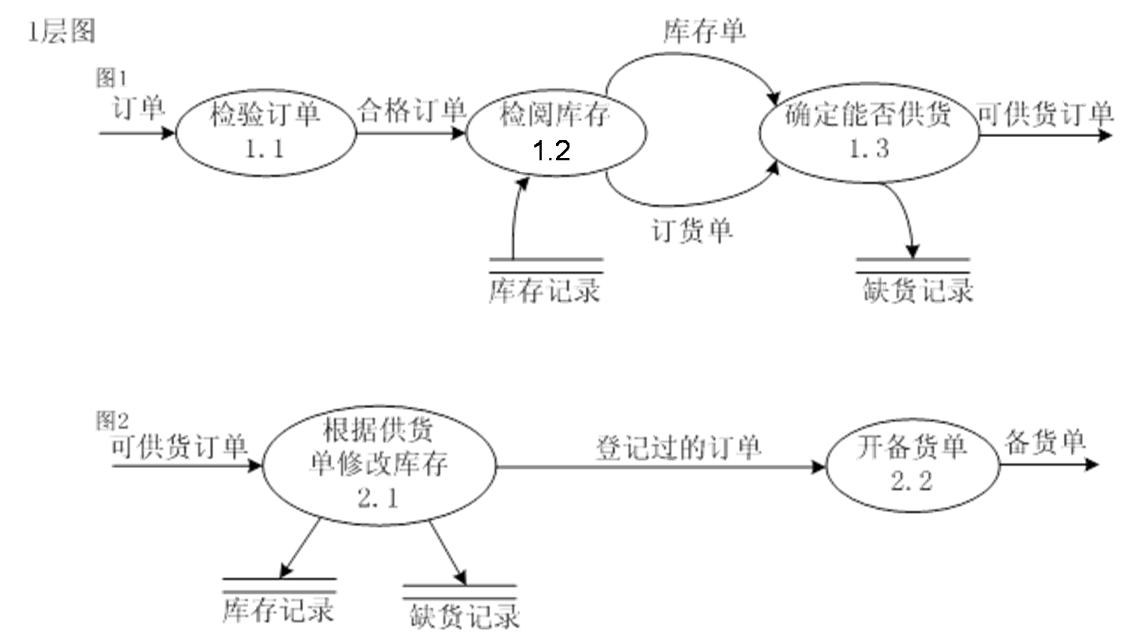

Slide 21
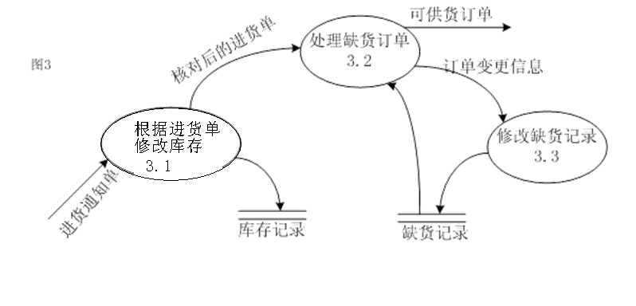

Slide 22
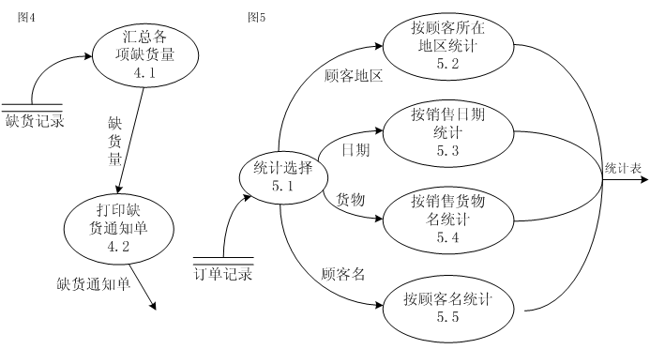

Slide 23
数据流图注意事项
画图注意事项：
计算机系统本质上都是把输入数据变换成输出数据。
每个加工至少有一个输入数据流和一个输出数据流。
为便于引用和追踪，为处理和数据存储都加上编号
当进一步分解将涉及如何具体地实现一个功能时就不应该在分解了
分解前和分解后的输入输出数据必须相同
为数据流命名：
名字应代表整个数据流（或数据存储）的内容
不要使用空洞的、缺乏具体含义的名字，如“数据”
若命名困难，则可能是对数据流图分解不恰当

Slide 24
数据流图注意事项
画图注意事项：
为处理命名：
先为数据流命名，再为与之相关的处理命名
能反映整个处理的功能
最好是一个具体的及物动词+一个具体的宾语
一般一个处理只包含一个动词
若命名困难，则可能是对数据流图分解不恰当

Slide 25
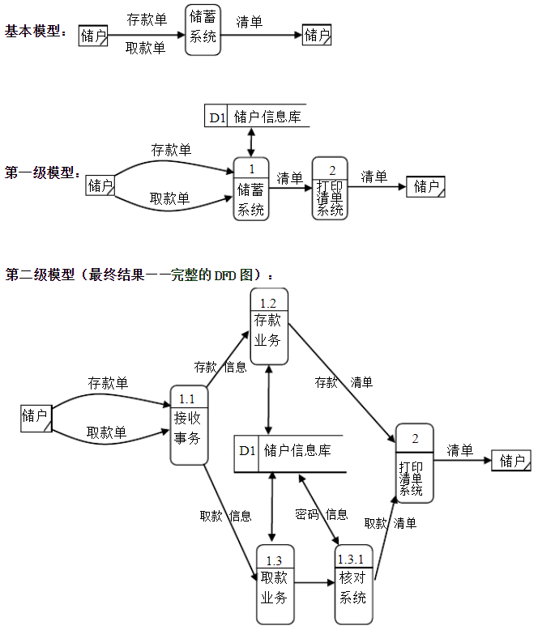
第五章
请画出数据流图(DFD)的0层和1层:银行计算机储蓄系统由操作员将用户填写的存款单或取款单输入系统（称为事物输入），系统分析事物的种类并做出响应。如果是取款，系统计算利息并且打印出利息清单；如果是存款，系统记录存款人的姓名、地址、存款类型、存款日期、利率等信息，并打印出存款单给储户。

Slide 26
第六章

Slide 27
第六章
某厂对部分职工重新分配工作的政策是：年龄有20岁以下者，初中文化程度脱产学习，高中文化程度当电工；年龄有20岁至40岁之间者，中学文化程度男性当钳工，女性当车工，大学文化程度者当技术员；年龄有40岁以上者，中学文化程度当材料员，大学文化程度当技术员。请用结构化英语、判定表和判定树分别描述上述问题的加工逻辑。

Slide 28
1. 结构化英语(PDL)
结构化英语的词汇表由
英语命令动词
数据词典中定义的名字
有限的自定义词
逻辑关系词 IF_THEN_ELSE、
CASE_OF 、 WHILE_DO、
REPEAT_UNTIL等组成。

Slide 29
结构化英语
其基本控制结构有三种：
简单陈述句结构：避免复合语句
重复结构：while_do 或repeat_until 结构
判定结构：if_then_else 或case_of 结构

Slide 30
商店业务处理系统中“检查发货单”
if 发货单金额超过$500 then
if 欠款超过了60天 then
在偿还欠款前不予批准
else （欠款未超期）
发批准书，发货单
else （发货单金额未超过$500）
if 欠款超过60天 then
发批准书，发货单及赊欠报告
else （欠款未超期）
发批准书，发货单

Slide 31
2. 判定表
如果数据流图的加工需要依赖于多个逻辑条件的取值，使用判定表来描述比较合适。
还是以“检查发货单”为例。

Slide 32
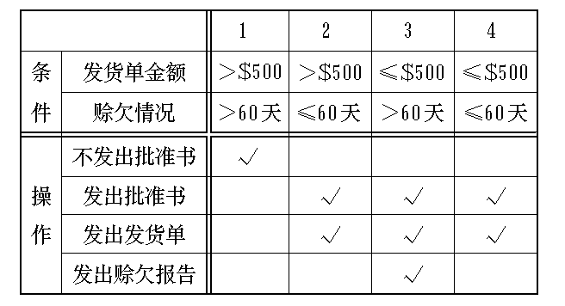
判定表

Slide 33
3.判定树
判定树也是用来表达加工逻辑的一种工具。有时侯它比判定表更直观。
欠款>60天
不发出批准书
检
查
发
货
单
金额>$500
欠款≤60天
发出批准书、
发货单
欠款>60天
发出批准书、
金额≤$500
发货单及赊欠报告
欠款≤60天
发出批准书、
发货单

Slide 34
第六章
结构化英语表示
某厂对部分职工重新分配工作的政策是：年龄有20岁以下者，初中文化程度脱产学习，高中文化程度当电工；年龄有20岁至40岁之间者，中学文化程度男性当钳工，女性当车工，大学文化程度者当技术员；年龄有40岁以上者，中学文化程度当材料员，大学文化程度当技术员。请用结构化英语、判定表和判定树分别描述上述问题的加工逻辑。
if 年龄在20以下 then
if 初中文化程度 then
脱产学习
else （高中文化程度）
电工
else (年龄在20岁以上)
if 大学文化程度 then
技术员
else （中学文化程度）
if （年龄在20-40岁之间） then
if 性别为男 then
钳工
else (性别为女)
车工
else （年龄40以上）
材料员

Slide 35
第六章
判定表表示
 |  | 1 | 2 | 3 | 4 | 5 | 6 | 7
条件 | 年龄 | <20 | <20 | 20-40 | 20-40 | 20-40 | >40 | >40
 | 文化程度 | 初中 | 高中 | 中学 | 中学 | 大学 | 中学 | 大学
 | 性别 |  |  | 男 | 女
职位 | 脱产学习 | ✔
 | 电工 |  | ✔
 | 钳工 |  |  | ✔
 | 车工 |  |  |  | ✔
 | 技术员 |  |  |  |  | ✔ |  | ✔
 | 材料员 |  |  |  |  |  | ✔

Slide 36
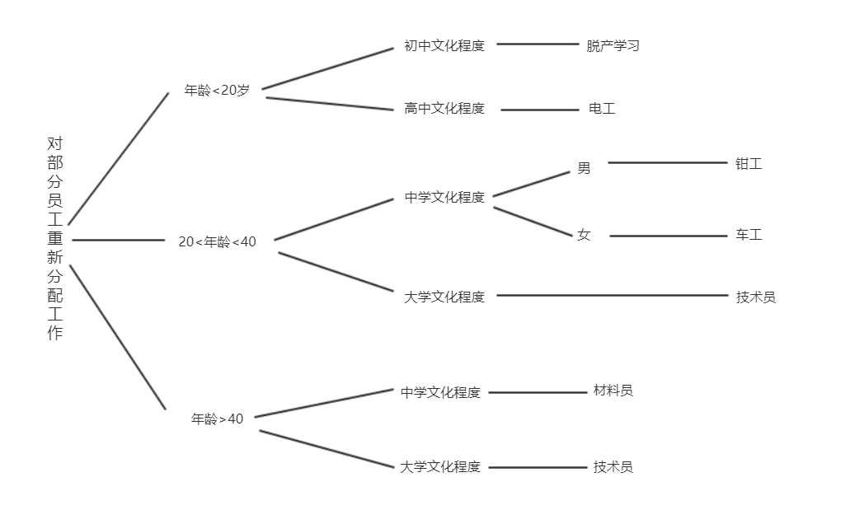
第六章
判定树表示

Slide 37
第八章

Slide 38
第八章
根据课件《可行性研究》P11—P14映射出该企业销售管理系统的软件体系结构。

Slide 39
如何画数据流图？
举例：某企业销售管理系统的功能为：
接受顾客的订单，检验订单，若库存有货，进行供货处理，即修改库存，给仓库开备货单，并且将订单留底；若库存量不足，将缺货订单登入缺货记录。
根据缺货记录进行缺货统计，将缺货通知单发给采购部门，以便采购。
根据采购部门发来的进货通知单处理进货，即修改库存，并从缺货记录中取出缺货订单进行供货处理。
根据留底的订单进行销售统计，打印统计表给经理。

Slide 40
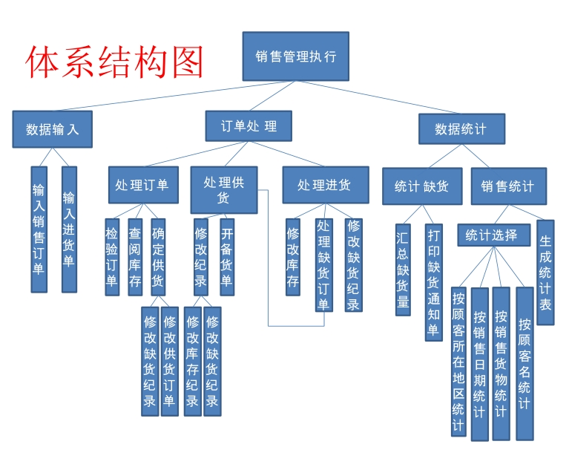
第八章
根据课件《可行性研究》P11—P14映射出该企业销售管理系统的软件体系结构。

Slide 41
第九章

Slide 42
第九章
逐步求精和重构是一回事吗？如果不是，他们有什么区别？
答：不是，逐步求精是与抽象相联系的，当问题过于复杂，则引入抽象机制，隐藏底层细节，让底层的细节在 精化过程中被逐步揭示。重构是与优化相联系的，是在不改变系统外部功能的情况下，改进其设计与实现。

Slide 43
9.3 实施构件级设计
一个典型的构件级设计步骤：
1. 标识出所有与问题域相对应的类
2. 确定所有与基础设施域相对应的类
GUI构件、操作系统构件、对象和数据管理构件

Slide 44
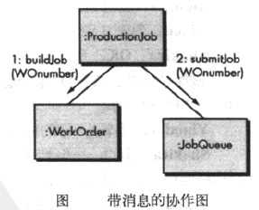

3. 细化所有不能作为复用构件的类
（1）说明消息的细节流
（2）为每个构件确定适当的接口
UML接口是“一组外部课件的（即公共的）操作，接口不包含内部结构、没有属性，没有关联……”
为设计类定义的接口可以归结为一个或者更多的抽象类
抽象类中的每个操作接口应该是内聚的

Slide 45


9.3 实施构件级设计（续）
（3）细化属性并定义数据类型和结构
UML用下面的语法来定义属性的数据类型
（4）描述每个操作中的处理
采用如下方式进行扩展：

Slide 46
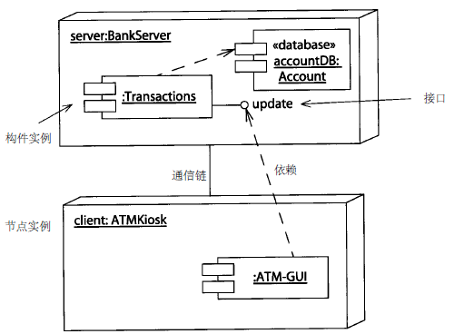
9.3 实施构件级设计（续）
6. 细化部署图
表示主要构件包的位置
某些情况下，部署图在这个时候被细化为实例形式
7. 反省和检查现有的设计

Slide 47
第九章
简述实施构件级设计的步骤。
答：1. 标识出所有与问题域相对应的类
2. 确定所有与基础设施域相对应的类
3. 细化所有不能作为复用构件的类
（1）说明消息的细节流
（2）为每个构件确定适当的接口
（3）细化属性并定义数据类型和结构
（4）描述每个操作中的处理
4. 说明持久数据源（数据库或文件）等相关类
5. 开发并细化类的行为表示
6. 细化部署图
7. 反省和检查现有的设计

Slide 48
第十三章

Slide 49
第十三章
为什么软件工程小组和独立的软件质量保证小组之间的关系经常是紧张的？这种紧张关系是否是正常的？

Slide 50
13.1什么是软件质量保证（SQA）
是适用于整个软件过程的一种普适性活动
是为了保证软件高质量而必需的“有计划的、系统化的行动模式”
各个参与者都对软件质量负有责任—包括软件工程师、项目管理者、客户、销售人员和SQA小组成员。
SQA小组充当客户在公司内部的代表，也就是说SQA小组成员必须从客户的角度来审查软件。

Slide 51
13.1什么是软件质量保证（续）
软件质量保证(SQA)包括:
(1)SQA过程
(2)具体的质量保证和质量控制任务（包括技术评审和多层次测试策略）
(3)有效的软件工程实践（方法和工具）
(4)对所有软件工作产品及其变更的控制
(5)保证符合软件开发标准的规程
(6)测量和报告机制。

Slide 52
13.2 软件质量保证的要素
标准：IEEE、ISO及其他标准化组织制定了一系列广泛的软件工程标准和相关文件。软件质量保证的任务是要确保遵循所采用的标准，并保证所有的工作产品符合标准。
评审和审核：技术评审是由软件工程师执行的质量控制活动，目的是发现错误。审核是一种由SQA人员执行的评审，意图是确保软件工程工作遵循质量准则。如对评审过程审核。

Slide 53
13.2 软件质量保证的要素（续）
测试：软件测试是一种质量控制功能，它有一个基本目标——发现错误。SQA的任务是要确保测试计划适当和实施有效，以便最有可能实现软件测试的基本目标。
错误/缺陷的收集和分析：改进的唯一途径是衡量如何做。软件质量保证人员收集和分析错误和缺陷数据，以便更好地了解错误是如何引入的，以及什么样的软件工程活动最适合消除它们。

Slide 54
13.2 软件质量保证的要素（续）
变更管理：变更是对所有软件项目最具破坏性的一个方面。如果没有适当的管理，变更可能会导致混乱，而混乱几乎总是导致低质量。软件质量保证确保进行足够的变更管理实践。
教育：每个软件组织都想改善其软件工程实践。改善的关键因素是对软件工程师、项目经理和其他利益相关者的教育。软件质量保证组织牵头软件过程改进，并是教育计划的关键支持者和发起者。

Slide 55
13.2 软件质量保证的要素（续）
供应商管理：可以从外部软件供应商获得三种类型的软件：（1）简易包装软件包(例如微软Office)；（2）定制外壳(通过可以根据购买者需要进行定制的基本框架结构)；（3）合同软件(按客户公司提供的规格说明定制设计和构造)。软件质量保证组的任务是，通过建议供应商应遵循的具体的质量做法，并将质量要求作为与任何外部供应商签订合同的一部分，确保高质量的软件成果。

Slide 56
13.2 软件质量保证的要素（续）
安全防卫：软件质量保证确保应用适当的过程和技术来实现软件安全。
安全：软件质量保证可能负责评估软件失效的影响，并负责启动那些减少风险所必需的步骤。
风险管理：软件质量保证组应确保风险管理活动适当进行，且已经建立风险相关的应急计划。

Slide 57
13.3 软件质量保证的任务、目标和度量
软件质量保证是由与两个不同人群相联系的多种任务组成：
技术工作的软件工程师
负有质量策划、监督、记录、分析和报告责任的软件质量保证组。
软件工程师通过采用可靠的技术方法和措施，进行技术评审，并进行周密计划的软件测试来获得质量。

Slide 58
软件质量保证任务
编制项目质量保证计划。
参与项目的软件过程描述的编写。
评审软件工程活动，以验证是否符合规定的软件过程。
审核指定的软件工作产品以验证是否遵守作为软件过程一部分的那些规定。
确保根据文档化的规程记录和处理软件工作和工作产品中的偏差。
记录各种不符合项并报告给高层管理人员。

Slide 59
第十三章
为什么软件工程小组和独立的软件质量保证小组之间的关系经常是紧张的？这种紧张关系是否是正常的？
答：SQA小组充当客户在公司内部的代表，即SQA小组成员必须从客户的角度来审查软件。软件质量保证由各种任务构成，这些任务分别与两种不同的参与者相关——做技术工作的软件工程师和负责质量保证的计划、监督、记录、分析及报告工作的SQA小组。软件工程师通过采用可靠的技术方法和措施、进行正式的技术复审、执行计划周密的软件测试来考虑质量问题(并保证软件质量)。

Slide 60
第十三章
（续上页问题回答）
SQA小组的职责是辅助软件工程小组得到高质量的最终产品。具体任务有：
A、为项目准备SQA计划。
B 、参与开发项目的软件过程描述。
C 、复审各项软件工程活动、对其是否符合定义好的软件过程进行核实
D 、审计指定的软件工作产品、对其是否符合定义好的软件过程中的相应部分进行核实
E 、确保软件工作及工作产品中的偏差已被记录在案，并根据预定规程进行处理
F 、记录所有不符合的部分并报告给高级领导者。
因此两者关系通常是紧张的，也是正常的。

Slide 61
第十五章

Slide 62
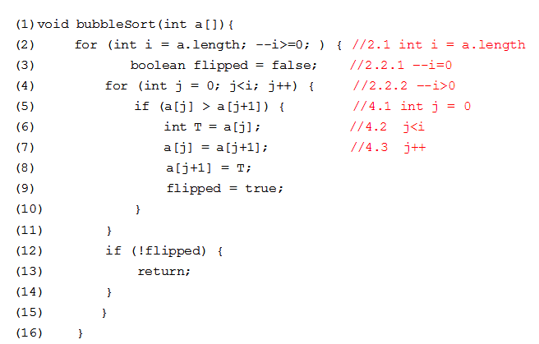
第十五章
请用基本路径测试方法为下列程序设计测试用例，并写明中间过程。

Slide 63
15.5 基本路径测试
基本路径测试方法把覆盖的路径数压缩到一定限度内，程序中的循环体最多只执行一次。
它是在程序控制流图的基础上，分析控制构造的环路复杂性，导出基本可执行路径集合，设计测试用例的方法。设计出的测试用例要保证在测试中，程序的每一个可执行语句至少要执行一次。

Slide 64
1. 画出流图
流图（或程序图）
一种简单的控制流表示方法
圆：流图结点，表示一个或多个过程语句
流程图中的处理框序列和一个菱形判定框可以映射为单个结点。
箭头：边或连接，表示控制流，一条边必须终于一个节点
由边和节点限定的区间称为域，计算区域时不要忘记区域外的部分

Slide 65
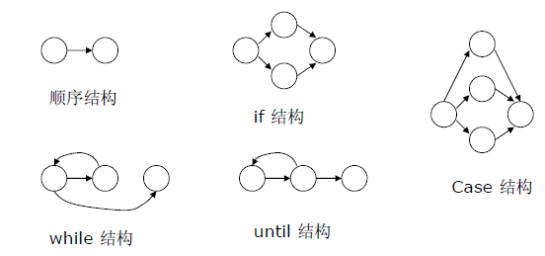
利用流图(flow graph )表示控制逻辑

Slide 66
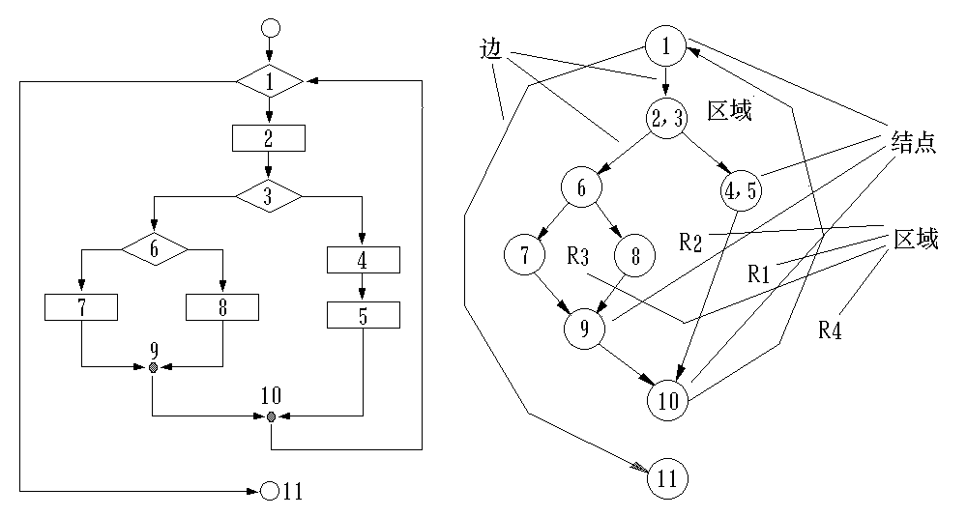
1. 画出流图

Slide 67
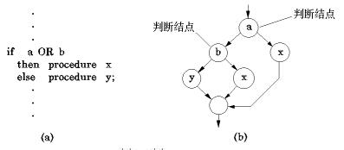
如果判断中的条件表达式是由一个或多个逻辑运算符 (OR, AND, NAND, NOR) 连接的复合条件表达式，则需要改为一系列只有单条件的嵌套的判断。

Slide 68
2. 计算程序环路复杂性
程序的环路复杂性给出了程序基本路径集中的独立路径条数，这是确保程序中每个可执行语句至少执行一次所必需的测试用例数目的上界。
从流图来看，一条独立路径是至少包含有一条在其它独立路径中从未有过的边的路径。

Slide 69
2. 计算程序环路复杂性(续）
环形复杂度计算方法：
流图的区域数量应该对应于环路复杂度
给定流图G的环路复杂度V(G)定义为：V(G)=E-N+2
其中：E为流图中的边数量，N为流图中的节点数量
给定流图G的环路复杂度V(G)也可以定义为：V(G)=P+1
其中：P为流图中的判断节点数量

Slide 70
独立路径
例如，在图示的控制流图中，一组独立的路径是 path1：1 - 11 path2：1 - 2 - 3 - 4 - 5 - 10 - 1 - 11 path3：1 - 2 - 3 - 6 - 8 - 9 - 10 - 1 - 11 path4：1 - 2 - 3 - 6 - 7 - 9 - 10 - 1 - 11
路径 path1，path2，path3，path4组成了控制流图的一个基本路径集。

Slide 71
3. 导出测试用例
导出测试用例，确保基本路径集中的每一条路径的执行。
根据判断结点给出的条件，选择适当的数据以保证某一条路径可以被测试到 — 用逻辑覆盖方法。

Slide 72
15.5 基本路径测试（续）
每个测试用例执行之后，与预期结果进行比较。
如果所有测试用例都执行完毕，则可以确信程序中所有的可执行语句至少被执行了一次。
必须注意，一些独立的路径(如例中的路径1)，往往不是完全孤立的，有时它是程序正常的控制流的一部分，这时，这些路径的测试可以是另一条路径测试的一部分。

Slide 73
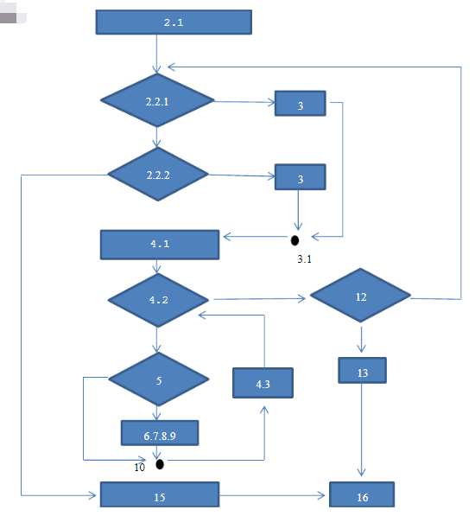
第十五章
流程图

Slide 74
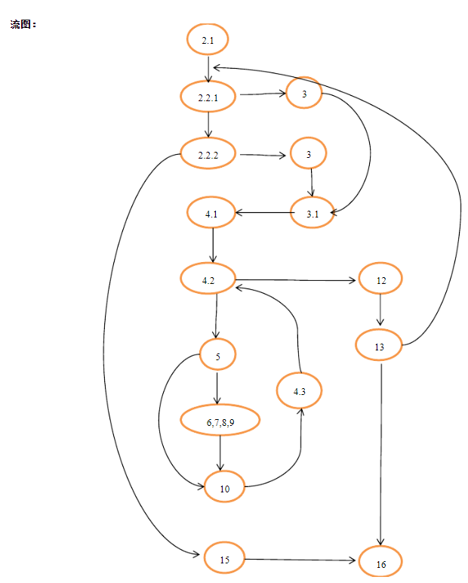
第十五章
流图

Slide 75

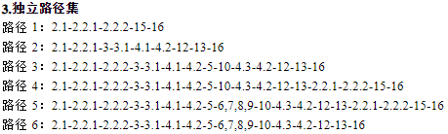
第十五章

Slide 76
第十五章
习题2. 设有一个档案管理系统，要求用户输入以年月表示的日期。假设日期限定在1990年1月~2049年12月，并规定日期由6位数字字符组成，前4位表示年，后2位表示月。现用等价类划分法设计测试用例，来测试程序的"日期检查功能".
1）划分等价类并编号
2）设计测试用例

Slide 77
1. 等价类划分
等价类划分是一种典型的黑盒测试方法，使用这一方法时，完全不考虑程序的内部结构，只依据程序的规格说明来设计测试用例。
等价类划分方法把所有可能的输入数据，即程序的输入域划分成若干部分，然后从每一部分中选取少数有代表性的数据做为测试用例。

Slide 78
等价类划分
使用这一方法设计测试用例要经历划分等价类（列出等价类表）和选取测试用例两步。
划分等价类 等价类是指某个输入域的子集合。在该子集合中，各个输入数据对于揭露程序中的错误都是等效的。测试某等价类的代表值就等价于对这一类其它值的测试。

Slide 79
等价类划分
等价类的划分有两种不同的情况： ① 有效等价类：是指对于程序的规格说明来说，是合理的，有意义的输入数据构成的集合。
② 无效等价类：是指对于程序的规格说明来说，是不合理的，无意义的输入数据构成的集合。
在设计测试用例时，要同时考虑有效等价类和无效等价类的设计。

Slide 80
等价类划分
划分等价类的原则。 (1) 如果输入条件规定了取值范围，或值的个数，则可以确立一个有效等价类和两个无效等价类。

Slide 81
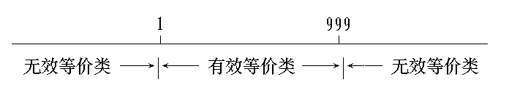
等价类划分
例如，在程序的规格说明中，对输入条件有一句话：
“…… 项数可以从1到999 ……”
则有效等价类是“1≤项数≤999”
两个无效等价类是“项数＜1”或“项
数＞999”。在数轴上表示成:

Slide 82
等价类划分
(2) 如果输入条件规定了输入值的集合，或者是规定了“必须如何”的条件，这时可确立一个有效等价类和一个无效等价类。
例如，在Pascal语言中对变量标识符规定为“以字母打头的……串”。那么所有以字母打头的构成有效等价类，而不在此集合内（不以字母打头）的归于无效等价类。

Slide 83
等价类划分
(3) 如果输入条件是一个布尔量，则可以确定一个有效等价类和一个无效等价类。 (4) 如果规定了输入数据的一组值，而且程序要对每个输入值分别进行处理。这时可为每一个输入值确立一个有效等价类，此外针对这组值确立一个无效等价类，它是所有不允许的输入值的集合。
(5) 如果规定了输入数据必须遵守的规则，则可以确立一个有效等价类（符合规则）和若干个无效等价类（从不同角度违反规则）。

Slide 84
等价类划分
例如，在教师上岗方案中规定对教授、副教授、讲师和助教分别计算分数，做相应的处理。因此可以确定4个有效等价类为教授、副教授、讲师和助教，一个无效等价类，它是所有不符合以上身份的人员的输入值的集合。

Slide 85
等价类划分
测试用例设计步骤
设计一个新方案以尽可能多地覆盖尚未被覆盖的有效等价类；重复这一步骤直到所有有效类都被覆盖为止
设计一个新方案以覆盖一个且仅一个尚未被覆盖的无效等价类；重复这一步骤直到所有无效类都被覆盖为止。（通常程序执行一个错误后即不继续检测其它错误，故每次只测一个无效类）

Slide 86
等价类划分——举例1
例1：用等价类划分法设计测试用例的实例 在某一PASCAL语言版本中规定：“标识符是由字母开头，后跟字母或数字的任意组合构成。有效字符数为8个，最大字符数为80个。”
并且规定：“标识符必须先说明，再使用。” “在同一说明语句中，标识符至少必须有一个。”

Slide 87
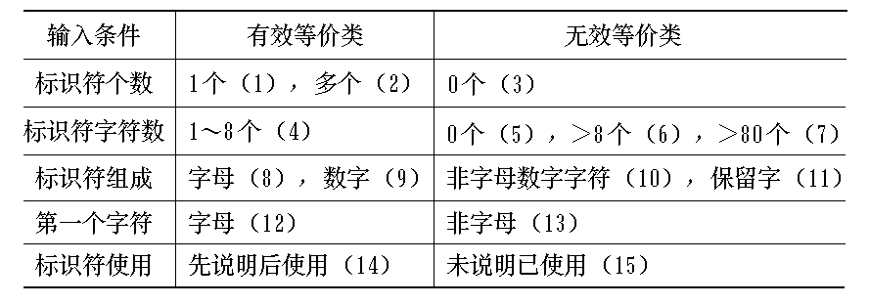
等价类划分——举例1
用等价类划分的方法，建立输入等价类表:

Slide 88
等价类划分——举例2
例2：考察一个把数字串转变成整数的函数。用二进制补码表示整数，机器字长16位，即整数范围最小为-32768，最大为32767。函数及参数的PASCAL说明如下：
function StrToInt (dstr : shortstr) : integer;
type shortstr = array [1..6] of char;
要求被处理的数字串是右对齐的，即在少于6个字符的串左边补空格。负号在最高位数字左边一位。
试用等价划分法设计测试方案。

Slide 89
第十五章
习题2. 设有一个档案管理系统，要求用户输入以年月表示的日期。假设日期限定在1990年1月~2049年12月，并规定日期由6位数字字符组成，前4位表示年，后2位表示月。现用等价类划分法设计测试用例，来测试程序的"日期检查功能".
1）划分等价类并编号
2）设计测试用例

Slide 90
第十五章
等价类的划分
输入等价类 | 有效等价类 | 无效等价类
日期的类型及长度 | ①6位数字字符 | ②有非数字字符 ③少于6位数字字符 ④多于6位数字字符
年份范围 | ⑤在1990-2049之间 | ⑥小于1990 ⑦大于2049
月份范围 | ⑧在01-12之间 | ⑨等于00 ⑩大于12

Slide 91
第十五章
测试用例
测试数据 | 期望结果 | 覆盖的有效等价类
200211 | 输入有效 | ①、⑤、⑧
95June | 无效输入 | ②
20036 | 无效输入 | ③
2001006 | 无效输入 | ④
198910 | 无效输入 | ⑥
205001 | 无效输入 | ⑦
200100 | 无效输入 | ⑨
200113 | 无效输入 | ⑩

